Slide 1
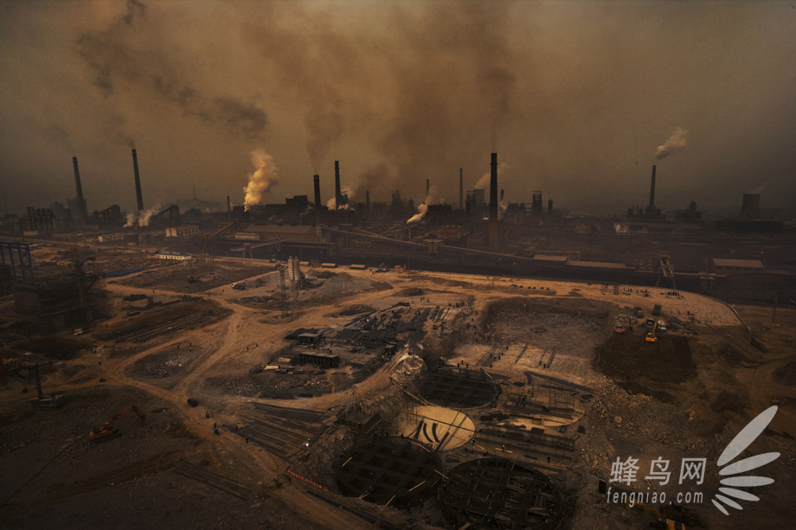
Химическое загрязнение окружающей среды и его последствия.

Slide 2
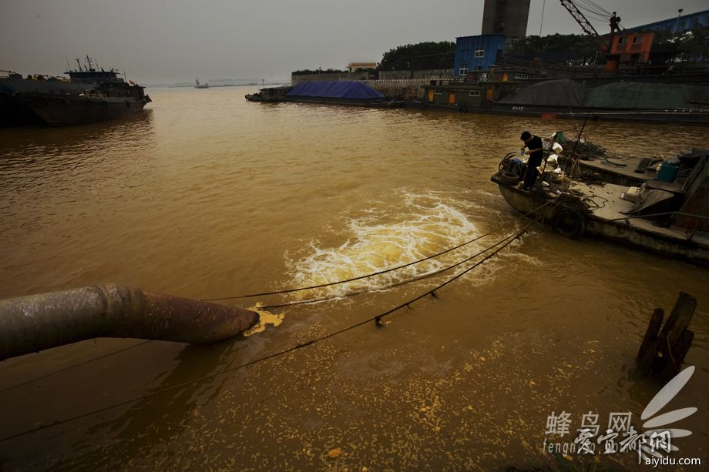
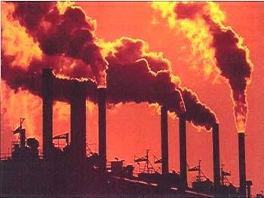
Что такое химическое загрязнение?
Химическое загрязнение- загрязнение газообразными и жидкими химическими соединениями и отдельными элементами, а так же их твердыми фракциями.

Slide 3
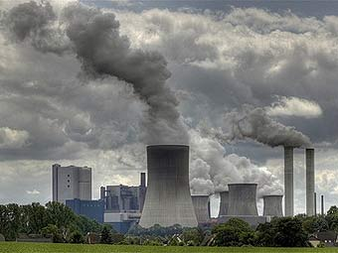
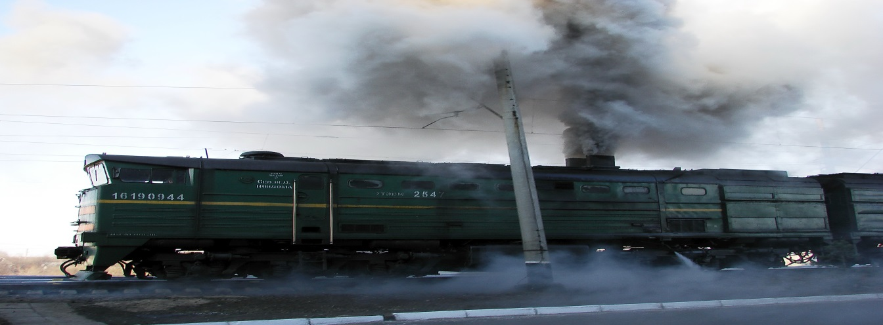
Виды загрязнения:
Биологическое — загрязнителем являются не свойственные экосистеме организмы. Наиболее известный пример — бесконтрольно расплодившиеся в Австралии кролики.
Механическое — загрязнение химически инертным мусором, протаптывание тропинок и прочее механическое воздействие на среду.
Химическое — загрязнителем являются вредные химические соединения.
Физическое :
Тепловое — излишний нагрев среды.
Световое — излишнее освещение. См. также
Шумовое
Электромагнитное — загрязнение радиоэфира; может мешать как жизнедеятельности некоторых организмов, так и радиоприёму.
Радиоактивное — превышение естественного радиоактивного фона.
Визуальное загрязнение — порча естественных пейзажей постройками, проводами, мусором, шлейфами самолётов и т. д.

Slide 4
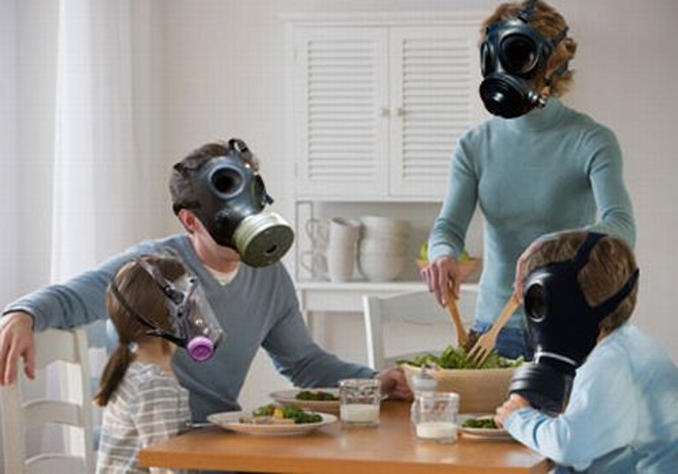
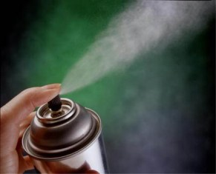
ЗАГРЯЗНЕНИЕ ВОЗДУХА
Наиболее масштабным и значительным является химическое загрязнение среды несвойственными ей веществами химической природы среди них - газообразные и аэрозольные загрязнители промышленно-бытового происхождения человек загрязняет атмосферу уже тысячелетиями, однако, последствия применения огня, которым он пользовался весь этот период, были незначительны приходилось мириться с тем, что дым мешал дыханию и что сажа ложилась черным покровом на потолке и стенах жилища получаемое тепло было для человека важнее, чем чистый воздух и не закопченные стены пещеры это начальное загрязнение воздуха не представляло проблемы, ибо люди обитали тогда небольшими группами, занимая неизмеримо обширную нетронутую природную среду. Источники загрязнений - теплоэлектростанции, которые вместе с дымом выбрасывают в воздух сернистый и углекислый газы; металлургические предприятия, особенно цветной металлургии, которые выбрасывают в воздух оксиды азота, сероводород, хлор, фтор, аммиак, соединения фосфора, частицы и соединения ртути и мышьяка; химические и цементные заводы. Вредные газы попадают в воздух в результате сжигания топлива для нужд промышленности, отопления жилищ, работы транспорта, сжигания и переработки бытовых и промышленных отходов

Slide 5
Химическое загрязнение атмосферы
В основном существуют три основных источника загрязнения атмосферы: промышленность, бытовые котельные, транспорт.
Сейчас общепризнанно, что наиболее сильно загрязняет воздух промышленное производство.
Основными вредными примесями пирогенного происхождения являются следующие вещества: а) Оксид углерода. Получается при неполном сгорании углеродистых веществ. В воздух он попадает в результате сжигания твердых отходов, с выхлопными газами и выбросами промышленных предприятий. Ежегодно этого газа поступает в атмосферу не менее 1250 млн. т. б) Сернистый ангидрид. Выделяется в процессе сгорания серу содержащего топлива или переработки сернистых руд (до 170 млн. т. в год) в) Серный ангидрид. Образуется при окислении сернистого ангидрида. Конечным продуктом реакции является аэрозоль или раствор серной кислоты в дождевой воде, который подкисляет почву, обостряет заболевания дыхательных путей человека. г) Сероводород и сероуглерод. Основными источниками выброса являются предприятия по изготовлению искусственного волокна, сахара, коксохимические, нефтеперерабатывающие, а также нефтепромыслы. д) Оксиды азота. Основными источниками выброса являются предприятия, производящие азотные удобрения, азотную кислоту и нитраты, анилиновые красители, нитросоединения, вискозный шелк, целлулоид.

Slide 6
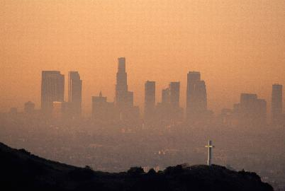
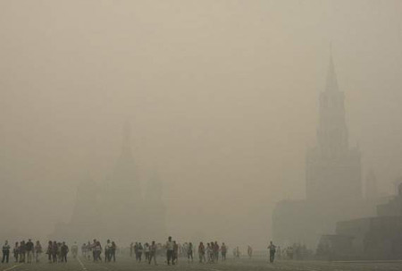
Аэрозольное загрязнение.
Аэрозоли - это твердые или жидкие частицы,находящиеся во взвешенном состоянии в воздухе.
Основными источниками искусственных аэрозольных загрязнений воздуха являются:
ТЭС обогатительные фабрики металлургические, цементные, магнезитовые и сажевые заводы
Последствия аэрозольного загрязнения:
Фотохимический туман (смог)представляет собой многокомпонентнуюсмесь газов и аэрозольных частиц.
В состав основных компонентов смога входят:озон;оксиды азота и серы; фотооксиданты

Slide 7
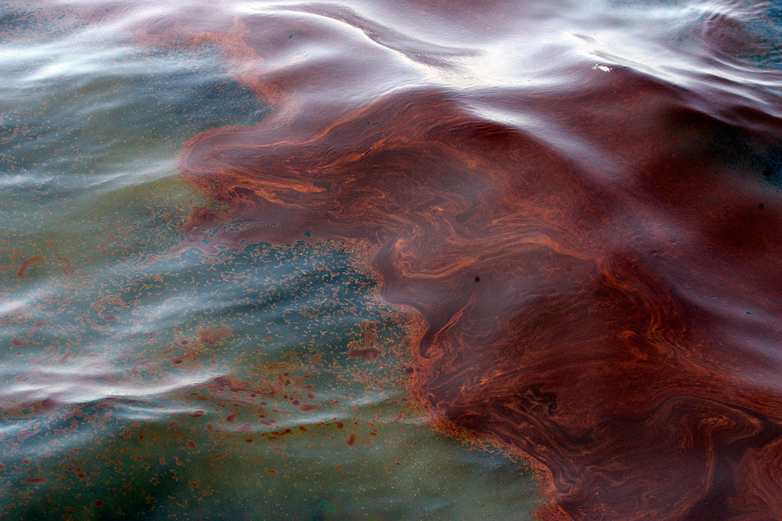
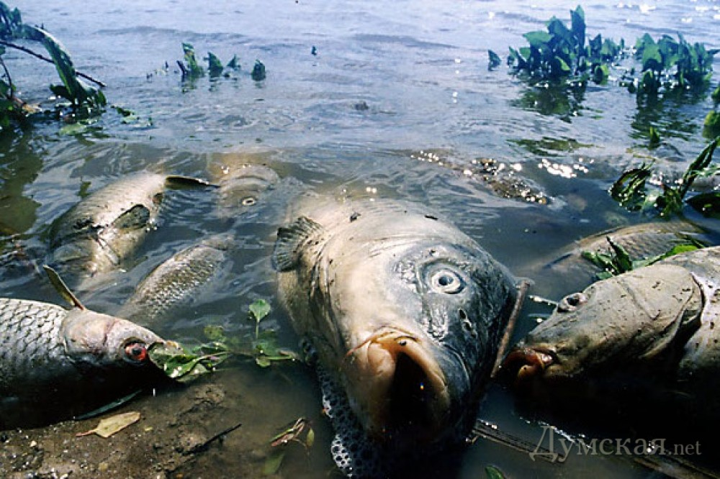
ХИМИЧЕСКОЕ ЗАГРЯЗНЕНИЕ ВОДЫ
Химическое загрязнение воды - представляет собой изменение естественных химических свойств воды за счет увеличения содержания в ней вредных примесей неорганической (минеральные соли, кислоты, щелочи, глинистые частицы) и органической природы (нефть и нефтепродукты, органические остатки, поверхностноактивные вещества, пестициды).
Основными неорганическими загрязнителями морских и пресных водных бассейнов являются соединения свинца, ртути, кадмия, мышьяка, меди, хрома, фтора. Тяжелые металлы поглощаются планктоном и по пищевой цепочке поступают на стол потребителя. Органическое загрязнение океана сточными водами составляет 300-380млн.т./год. Растворенное органическое вещество пагубно влияет на состояние водоемов, убивая микроорганизмы, способствующие процессу самоочищения воды. Образование сероводорода происходит путем загнивания донных осадков органических веществ, что приводит к полному загрязнению водоема.

Slide 8
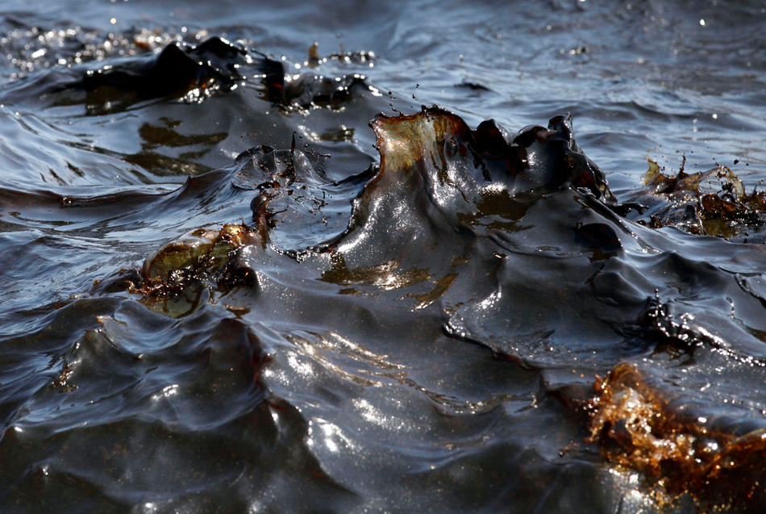
Хочется отметить наиболее актуальную проблему- загрязнение Мирового океана нефтью и нефтепродуктами.
Нефть и нефтепродукты являются наиболее распространенными загрязняющими веществами в Мировом океане. Из-за незначительных утечек ежегодно теряется 0,1 млн. т нефти. Большие массы нефти поступают в моря по рекам, с бытовыми и ливневыми стоками. Объем загрязнений из этого источника составляет 2,0 млн. т/год. Со стоками промышленности ежегодно попадает 0,5 млн. т нефти. Попадая в морскую среду, нефть сначала растекается в видеопленки, образуя слои различной мощности. По цвету пленки можно опредлить ее толщину.
Нефть представляет собой вязкую маслянистую жидкость, имеющую темно-коричневый цвет и обладающую слабой флуорисценцией. Нефть состоит преимущественно из насыщенных алифвтических и гидроароматических углеводородов. Основные компоненты нефти - углеводороды (до 98%) - подразделяются на 4 класса: а) Парафины (алкены) - (до 90% от общего состава) - устойчивые вещества, молекулы которых выражены прямой и разветвленной цепью атомов углерода. б) Циклопарафины - ( 30 - 60% от общего состава) - насыщенные циклические соединения с 5-6 атомами углерода в кольце. в) Ароматические углеводороды - (20 - 40% от общего состава) - ненасыщенные циклические соединения ряда бензола, содержащие в кольце на 6 атомов углерода меньше, чем циклопарафины. г) Олефины (алкены) - (до 10% от общего состава) - ненасыщенные нециклические соединения с одним или двумя атомами водорода у каждого атома углерода в молекуле, имеющей прямую или разветвленную цепь.

Slide 9
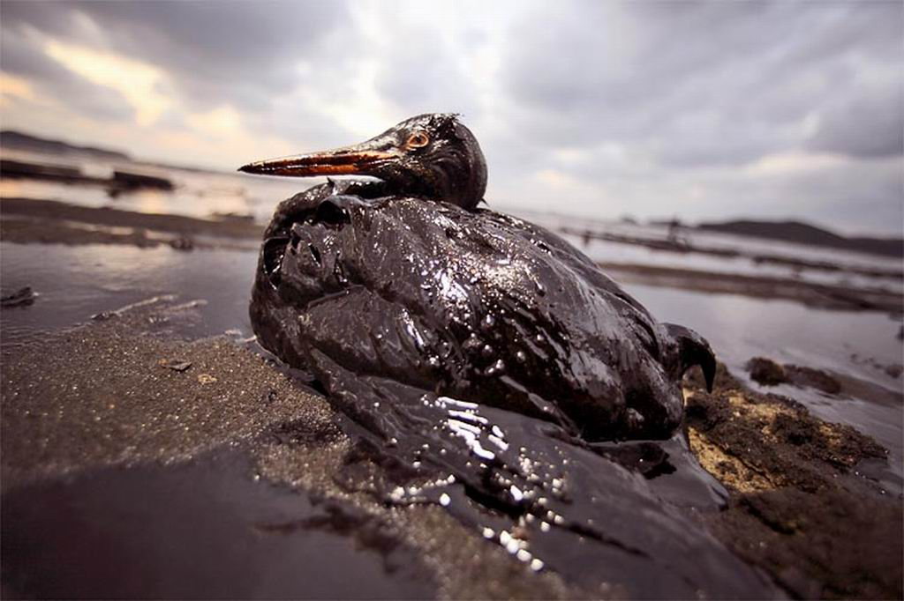
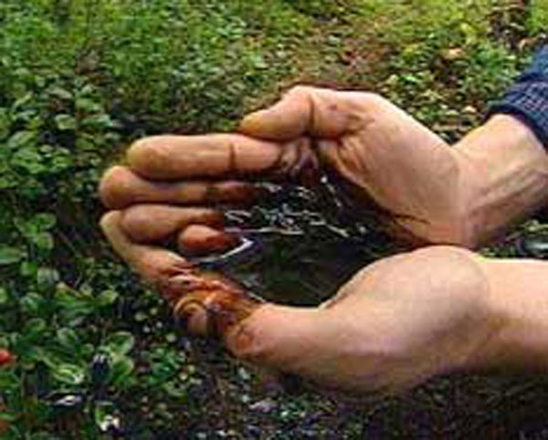
ПОСЛЕДСТВИЯ ЗАГРЯЗНЕНИЯ НЕФТЬЮ:

Slide 10
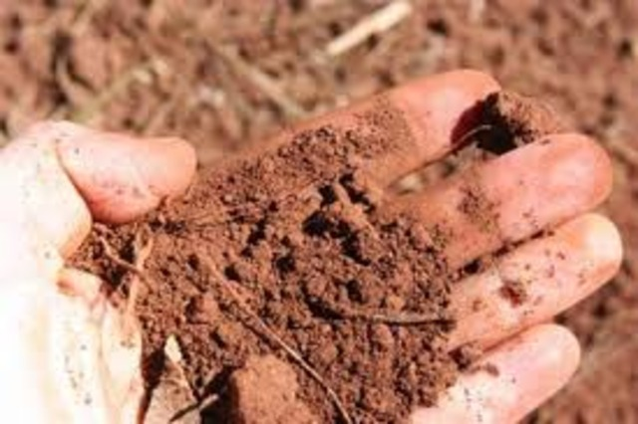
ХИМИЧЕСКОЕ ЗАГРЯЗНЕНИЕ ПОЧВ
Источники поступления загрязнителей в почву. Можно выделить следующие основные виды источников загрязнения почвы:
1) атмосферные осадки в виде дождя, снега и др.;
2) сброс твердых и жидких отходов промышленного и бытового происхождения;
3) использование пестицидов и удобрений в сельскохозяйственном производстве.

Slide 11
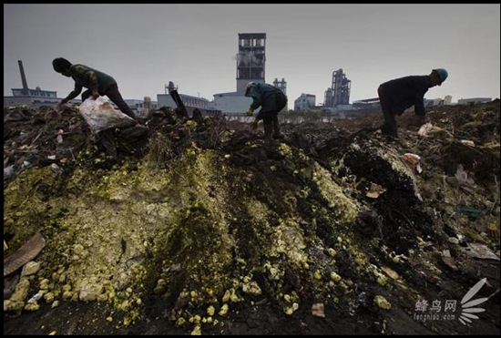
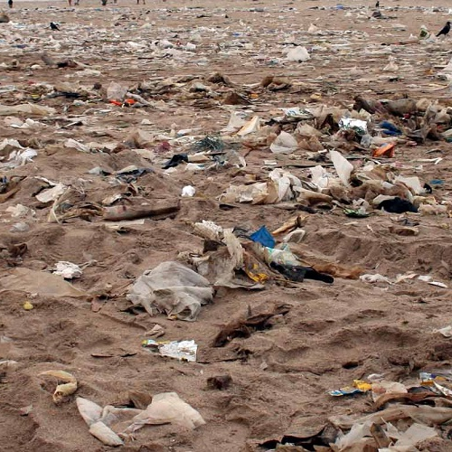
Загрязнение почвы пестицидами и удобрениями
Химическое, или минеральное, удобрение – добытое из недр или полученное промышленным путем химическое соединение, содержащее в большом количестве один или несколько основных элементов питания растений (азот, фосфор, калий и др.), необходимые микроэлементы (медь, марганец и др.) или естественные продукты типа извести, гипса, золы и т.п., способные улучшить химические и структурные характеристики почвы. Этот вид удобрений приводит к большим концентрациям в почве химических веществ, включая опасные для здоровья человека нитриты и нитраты.
Пестициды – опасные для здоровья человека химические вещества, используемые для уничтожения вредных насекомых (инсектициды), растений-сорняков (гербициды), грибковых культур (фунгициды) и др. В мировом производстве пестицидов инсектициды занимают 45%, гербициды – 40%, фунгициды – 15% и прочие – 10%.

Slide 12
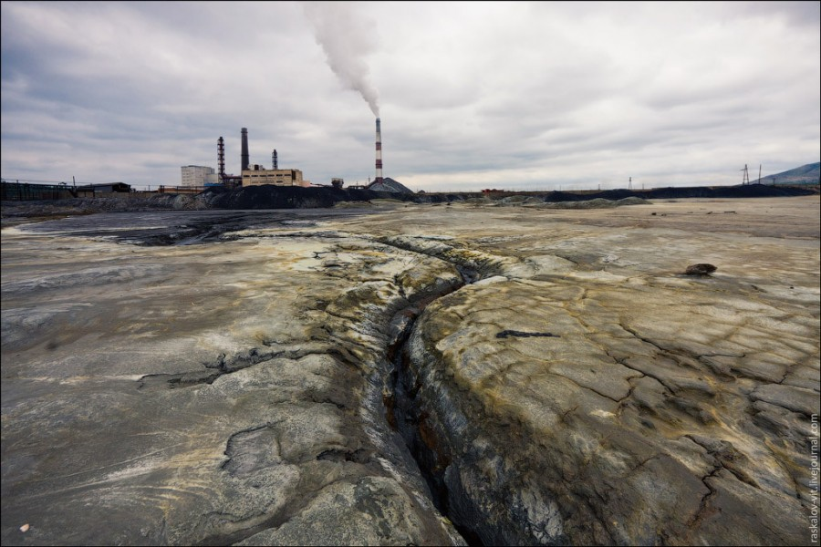
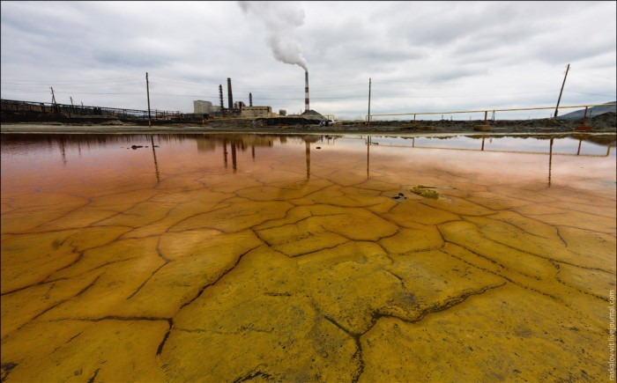
Последствия химического загрязнения
Самый грязный город на планете.
Карабаш — город в Челябинской области с населением 15 000 человек.В начале 20 века в Карабаше начали добывать медь. После нескольких десятилетий добычи медной руды и выплавки меди, город стал зоной чрезвычайной экологической ситуации. Изначально на комбинате не было очистных сооружений — во времена СССР особо не задумывались над экологией.
За 100 лет комбинат успел выжечь и засыпать шлаком огромную территорию вокруг себя. За год работы комбинат выкидывает в атмосферу более 180 тонн газов, которые выпадают в виде кислотных дождей на прилегающую территорию.

Slide 13
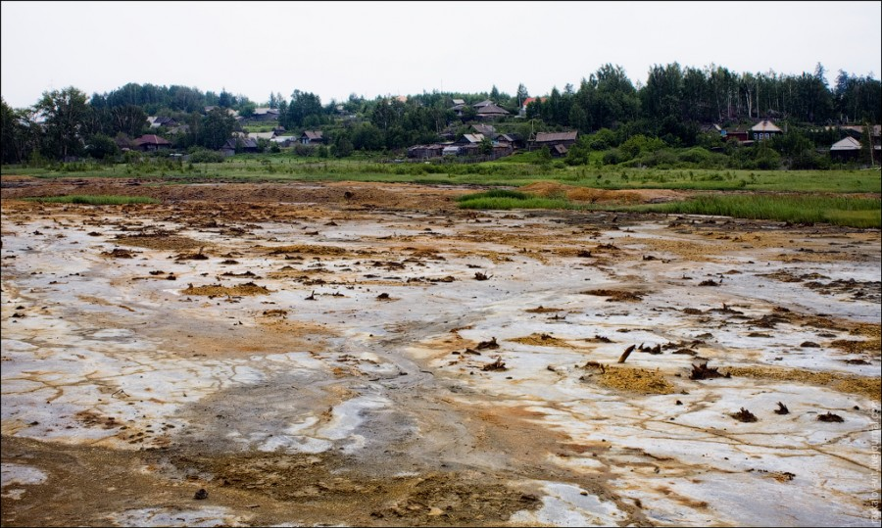
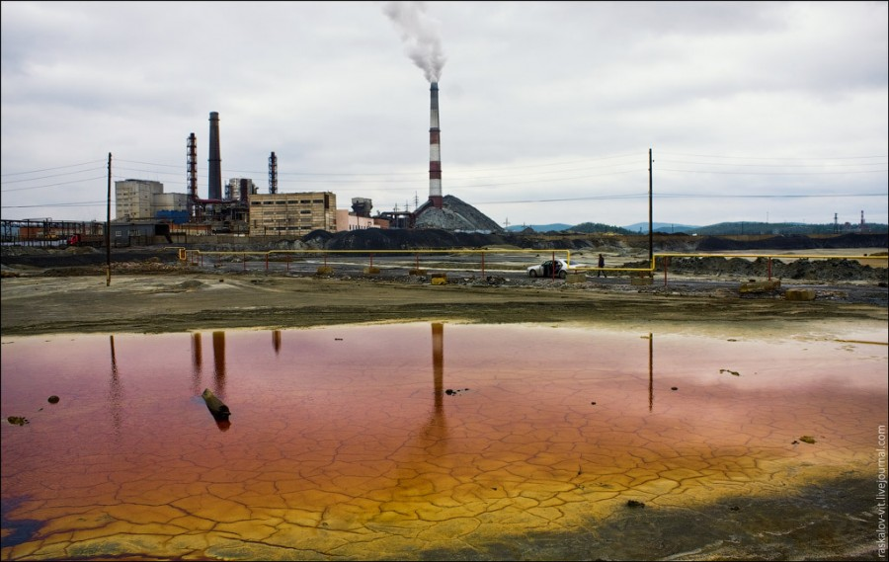
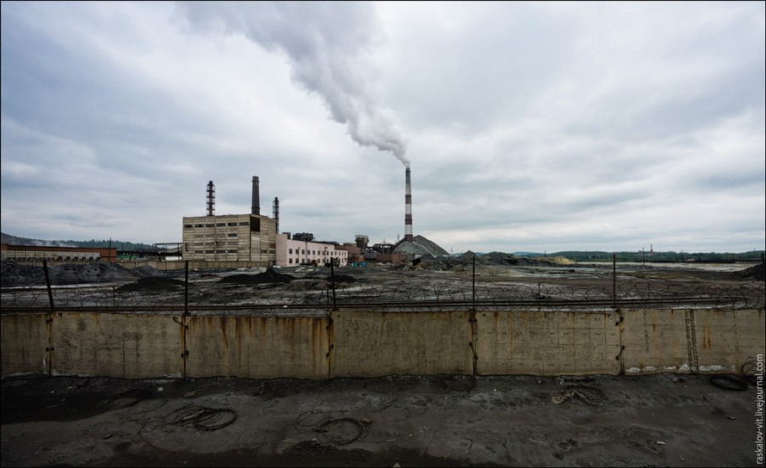

Slide 14
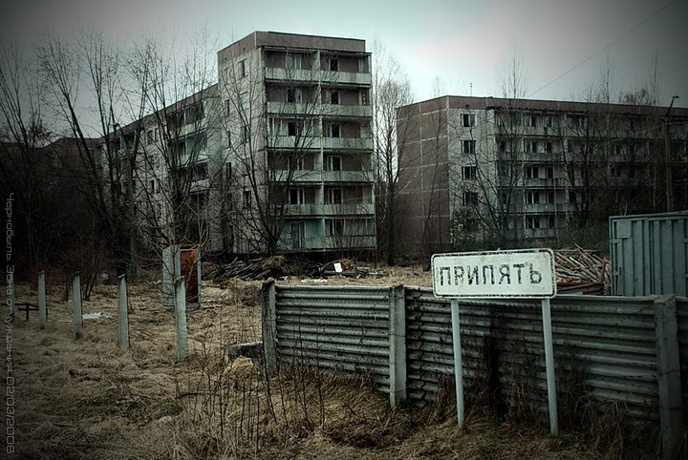
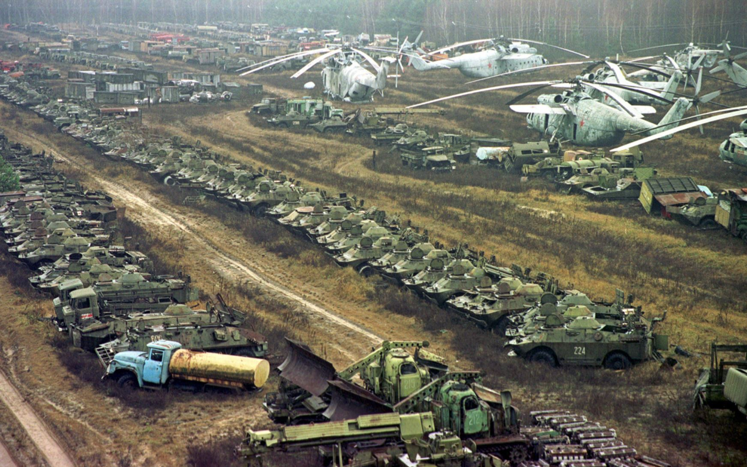
Чернобыль
26 апреля 1986 года на четвёртом энергоблоке Чернобыльской АЭС произошла авария, ставшая крупнейшей катастрофой в истории атомной энергетики. Все жители города после этого были эвакуированы, однако некоторые впоследствии вернулись в свои дома и сейчас живут на заражённой территории

Slide 15
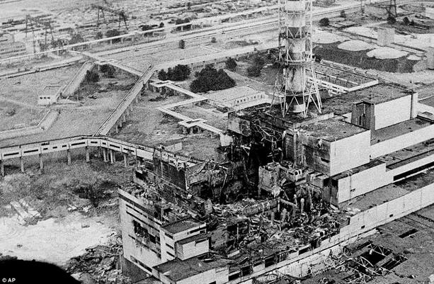
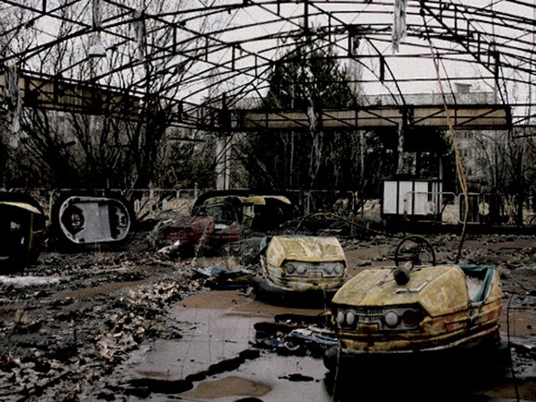

Slide 16
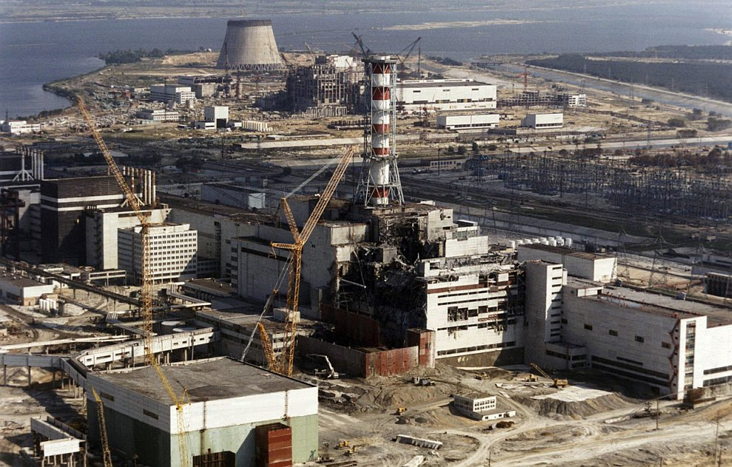

Slide 17
Самые экологически грязные города России на 2014 год
1 место: Норильск (Красноярский край). Годовой объем выбросов в атмосферу Норильска составляет 1959,5 тысяч тонн, 99,5 % приходится на стационарные источники, а основной вклад в загрязнение вносит градообразующее предприятие "Норильский никель".
2 место: Москва. Общий годовой объем выбросов - 995,4 тыс. тонн, из них 92,8 % приходится на автомобили.
3 место: Санкт-Петербург - 488,2 тыс. тонн, из них 85,9 % - автомобильные выбросы.
.
.
.
.
56 место: Ульяновск - 53,1 тыс. тонн (69,1 % - автомобили).

Slide 18
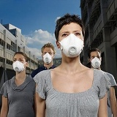
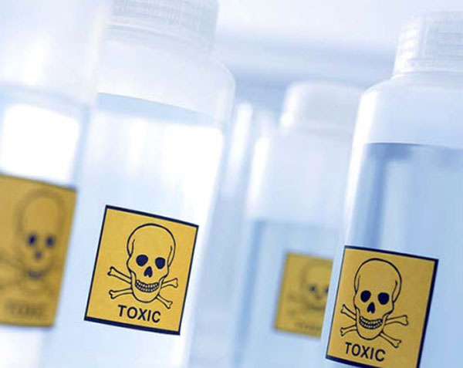
Различные химические вещества находящиеся в отходах, попадают в почву, в воздух или воду, переходят по экологическим звеньям от одного природного цепи к другому, и в конце концов поступают в организм человека.
Они могут вызывать различные нежелательные последствия. Краткосрочная действие таких веществ может вызвать головокружение, тошноту, кашель. Длительное действие таких веществ в больших концентрациях может привести к потере сознания, острому отравлению и даже смерти. Примером такого действия могут быть смоги, имеющих место в крупных промышленных городах в безветренную погоду, или аварийные выбросы токсичных веществ промышленными предприятиями в атмосферу.
Реакция организма на загрязнения зависит от индивидуальных особенностей: возраста, пола, состояния здоровья. Как правило, более уязвимыми являются дети, пожилые и больные люди.

Slide 19

При длительном поступлении в организм относительно небольшого числа токсичных веществ имеет место хроническое отравление, признаками которого является нарушение нормального поведения, привычек, быстрая усталость, сонливость или, наоборот, бессонница, апатия, ослабление внимания и т.д. При этом часто повреждаются почки, печень, нервная система и другие внутренние органы.
Подобные признаки наблюдаются и при радиоактивном загрязнении окружающей среды. Так, в зоне Чернобыльской катастрофы заболеваемость среди населения увеличилась в несколько раз.
Высокоактивные в биологическом отношении химические соединения могут вызвать эффект отдаленного влияния на здоровье человека: хронические заболевания различных органов, нарушения нормального внутриутробного развития плода и т.д.
Ухудшение экологических обстоятельств способствует развитию аллергии, бронхиальной астмы, а загрязнение такими отходами производства, как хром, никель, бериллий, асбест, ядохимикаты приводят к раковым заболеваниям.

Slide 20

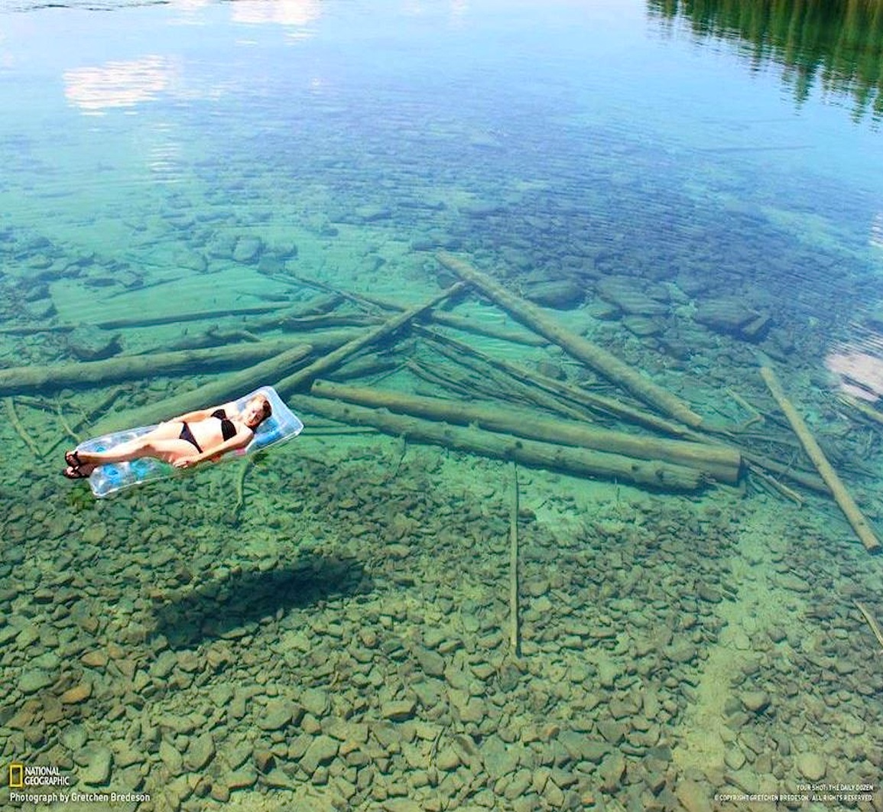
Пути решения
1 Проблемы химической промышленности заключаются в невозможности эффективно контролировать выброс в атмосферу загрязняющих веществ. Существуют нормы, определяющие предельно допустимую концентрацию (ПДК) воздуха для нормальной жизнедеятельности человека. Но до настоящего времени снижение выбросов многих вредных веществ остается практически нерешенной проблемой.
2 Химическое загрязнение почвы пестицидами приковывает внимание ученых к поиску возможных путей ее обезвреживания химическими и биологическими способами. Необходимо ускорить переход от применения химических методов борьбы с вредителями, к биологическим методам. Эти препараты должны обладать небольшой продолжительностью жизни, т.е. большой скоростью деструкции (недели, месяцы). Уже достигнуты определенные успехи, но решение проблемы остается насущной.

